Slide 1
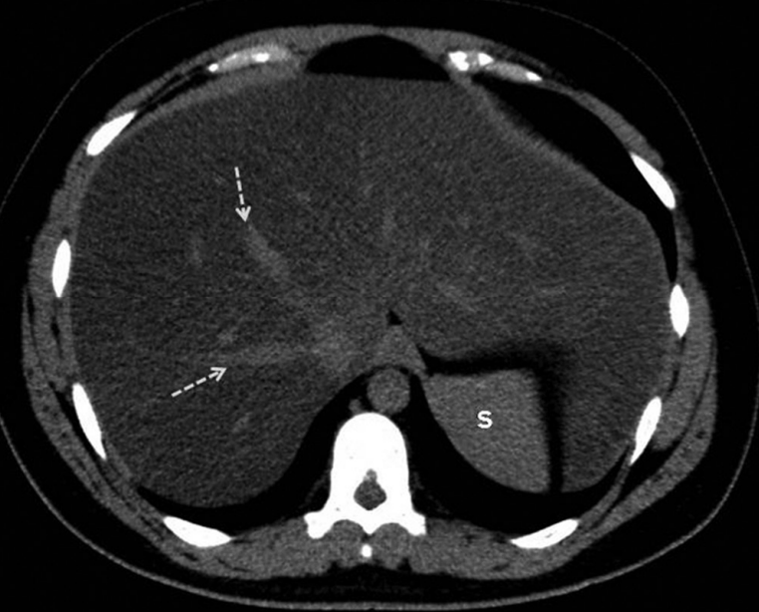
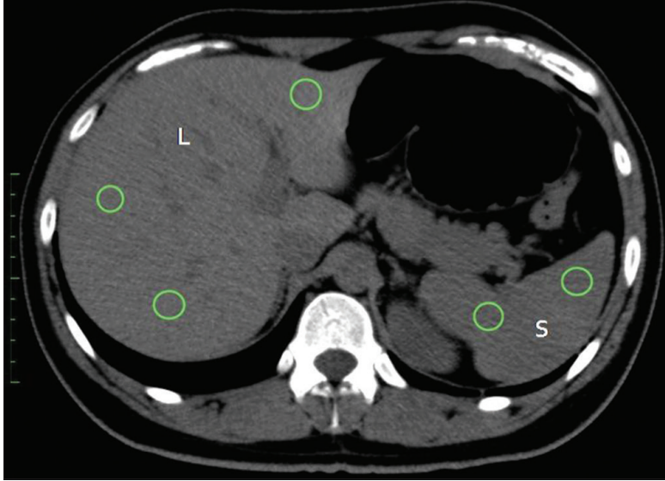
Évaluation du Parenchyme
Méthode de mesure (Index d'atténuation) :
  Sur un scanner sans injection, on compare la densité du foie à celle de la rate.
  Normal : Le foie est plus dense que la rate (Unités Hounsfield plus élevées).
  Stéatose : Le foie devient plus sombre (hypodense) que la rate.
Règle d'or : Si l'indice d'atténuation hépatique (LAI) est < -10 UH, la stéatose est jugée modérée à sévère (> 30%), ce qui exclut généralement le donneur.

Slide 2
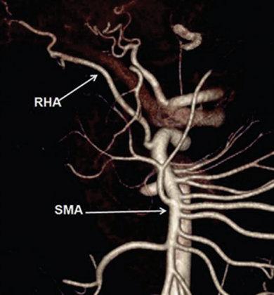
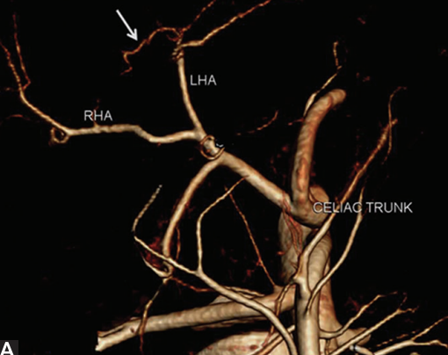
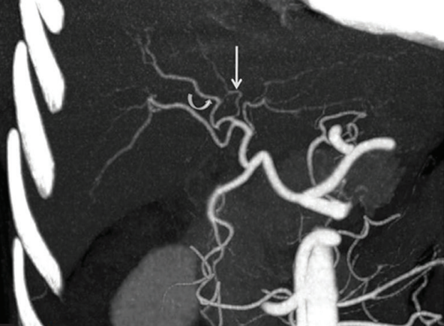
Anatomie Artérielle
Anatomie standard : Présente que dans 55 % des cas.
Rôle de l'imagerie :
  Mensurations : Une artère de diamètre > 2 mm et de longueur > 1 cm est idéale pour l'anastomose.
  L'artère du segment IV : Son origine (souvent de l'artère hépatique gauche) doit être formellement identifiée pour être préservée chez le donneur.
  Variantes : Repérer les artères accessoires

Slide 3
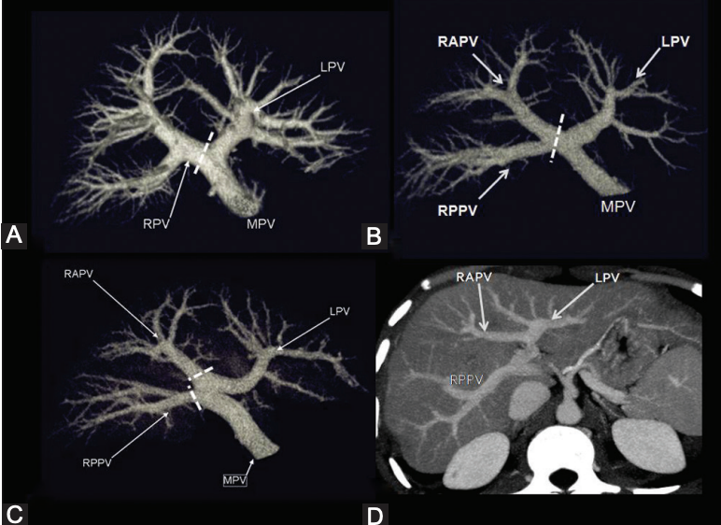
Système Porte
Veine porte : majeure partie du flux sanguin et essentielle à la régénération hépatique.
Classification de Nakamura (Types A à E) :
  Type A : Bifurcation classique
  Type B : Trifurcation
  Type C : Branche segmentaire naissant de la branche gauche
  Contre-indications absolues (Types D et E) :
  Type D : La branche antérieure droite naît de la branche gauche en zone intra-parenchymateuse
  Type E : Les branches des segments V et VIII naissent séparément de la veine porte gauche.

Slide 4
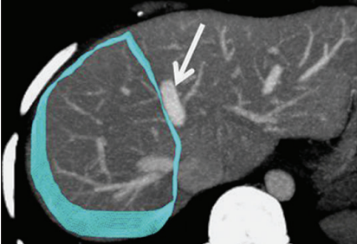
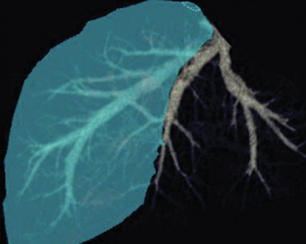
Volumétrie
Méthode : Segmentation 3D par logiciel simulant la ligne de coupe (Plan de Cantlie).
Les deux seuils de survie :
  Sécurité du Donneur (Le "Remnant") : Le volume de foie restant doit être strictement supérieur à 30 % du volume total pour permettre une régénération sans insuffisance hépatique.
  Besoin du Receveur (Le "Ratio GRBWR") : Le poids du greffon doit représenter au moins 0,8 % du poids corporel du receveur.
Conclusion : Si l'un de ces deux chiffres n'est pas atteint, le couple donneur/receveur est considéré comme incompatible.

